Slide 1
>Энергоэффективность >Ресурсосбережение
>Защита окружающей среды
Белгород

Slide 2
Зачем мы здесь сегодня?..
Политики
Инженеры
Изменения климата и дефицит источников энергии изменили
правила игры для всех компаний
Общественные
организации
Ученые
Промышленность
Общество
Пресса
Государство
Сегодня самые успешные компании те, которые совместно другими
борются с изменениями климата

Slide 3
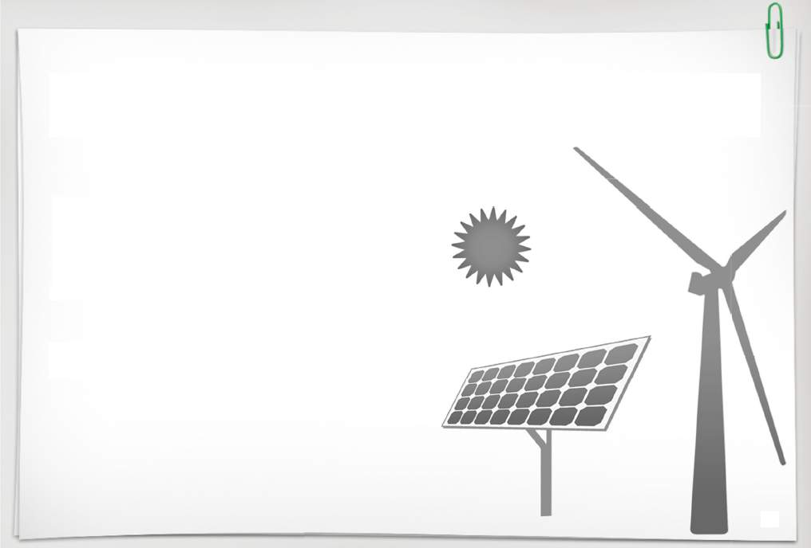
В борьбе против изменений климата все говорят
об альтернативной энергетике
Мы СЕЙЧАС критически нуждаемся
в решениях, значительно влияющих
на глобальное сокращение
энергопотребления
Мы не можем позволить себе ждать!

Slide 4
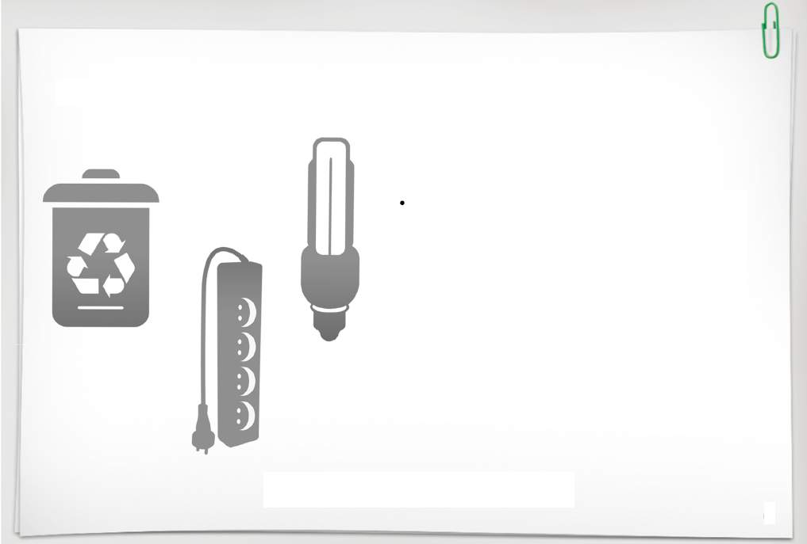
Некоторые решение более популярны, чем другие
Инициатив по сокращению потребления
энергии много, например:
Замена ламп накаливания
> Сведение к минимуму энергопотребления
в режиме ожидания
> Инвертерные кондиционеры

Slide 5
Но мы должны сосредоточиться на крупнейших возможностях энергосбережения
Текущий потенциал
энергосбережения
Энергопотребление
в режиме ожидания
Холодильники
Лампочки
Двигатели насосов
и других механизмов

Slide 6
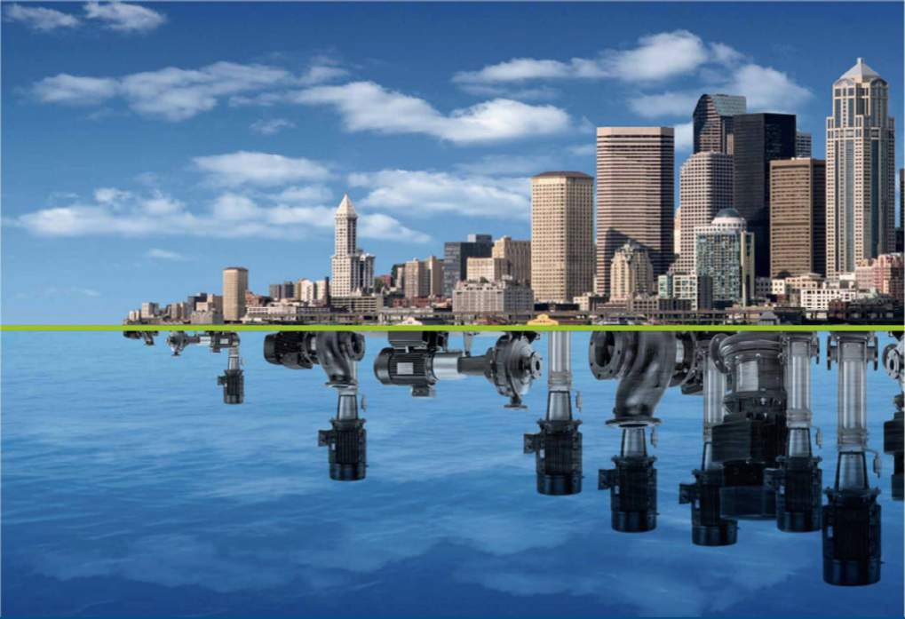
Большинство людей не понимает, что насосы
и двигатели изменяют наш мир
Дело в том, что в настоящее время насосы
потребляют до 20% электроэнергии в мире

Slide 7
Снижение потребления энергии является одной из наиболее серьезных
проблем в борьбе с изменением климата – насосы могут быть ключевым элементом решения
«…изменения климата является одной
из наиболее серьезных проблем нашего
времени и нужна сильная политическая
воля, чтобы срочно бороться
с этим…»
- Копенгагенское соглашение, 2011

Slide 8
Европейский союз одобрил EuP директиву на электрические двигатели – победа в борьбе за энергосбережение
> Новые требования по энергоэффективности двигателей будут вводится поэтапно с 2011 года
Двигатели эффективностью от IE1 к IE3:
- IE1 наименьшая энергоэффективность двигателей
- IE3 наиболее энергоэффективные двигатели

Slide 10
Потенциальная экономия энергии
Повышение
эффективности
7 %
Регулирование
скорости
30 %
Электронное
регулирование
60 %

Slide 11
Что такое Grundfos BlueFlux?
Grundfos Blueflux ® лучшее от Grundfos: энергоэффективные двигатели и частотно-регулируемые приводы
соответствуют или превышают требования IE3
Двигатели Grundfos Blueflux доступны на российском рынке уже сегодня!

Slide 12
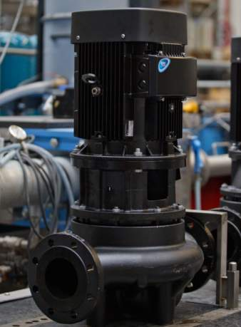
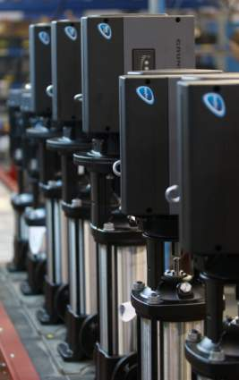
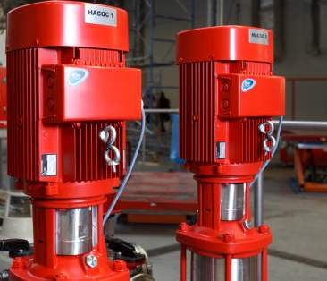
Grundfos перешел на электродвигатели высшего европейского класса энергоэффективности IE3

Slide 13
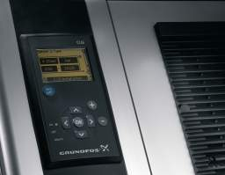
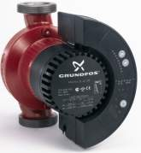
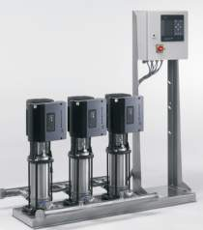
Энергосберегающие решения Grundfos
CUE
MAGNA
MPC

Slide 14
НОВОЕ ОБРУДОВАНИЕ
2011 Г.

Slide 15
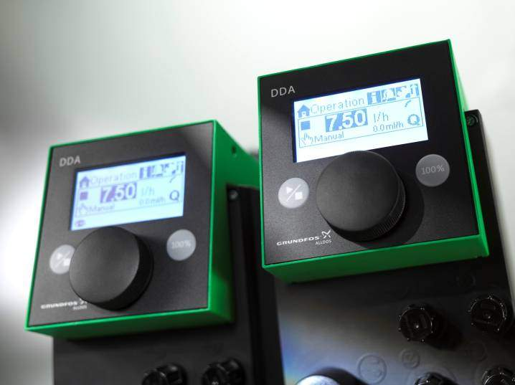
SMART Digital
Снимая барьеры в дозировании
МОДУЛЬНОСТЬ
ПРОСТОТА
ИНТЕЛЛЕКТ
Notes:
Offizielles, lizenziertes Foto!!!

Slide 16
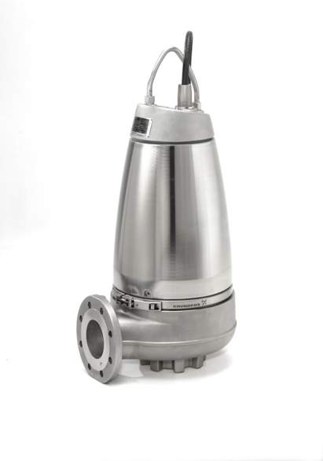
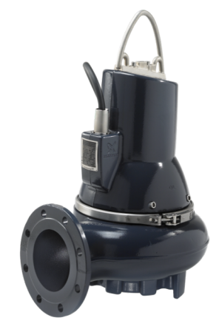
SLV&SEV
Насосы из нержавеющей стали
Перекачиваемые стоки:
производственные стоки
стоки химической промышленности
морская вода
агрессивные стоки
стоки с абразивными включениями
Notes:
See detail on additional slides

Slide 17
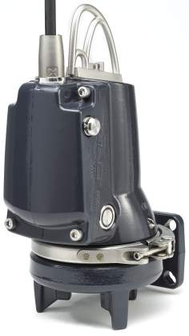
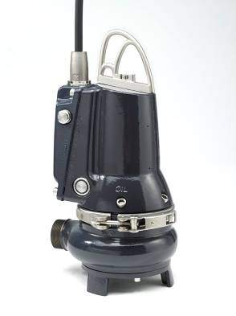
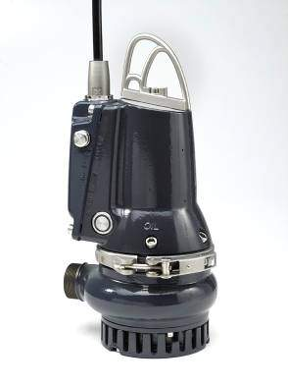
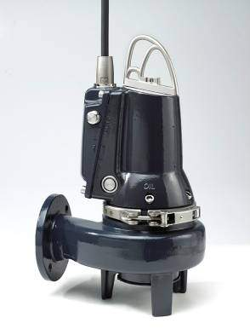
[AUTOADAPT ]
Канализационные и дренажные насосы
с автономным электронным управлением
SEG “full range”(up to 4 kW)
EF30 “full range”(up to 1,5 kW)
DP10 “full range”(up to 2,6 kW)
SL1 and SLV (up to 1,5 kW)

Slide 18
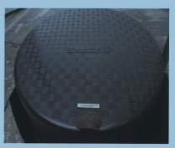
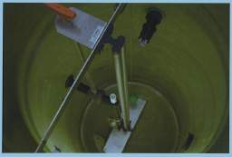
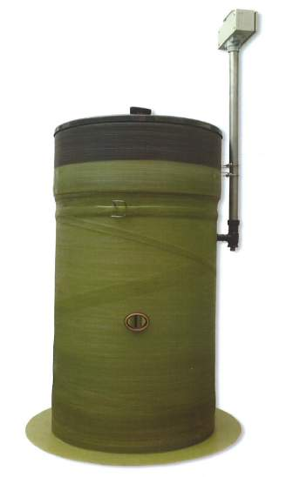
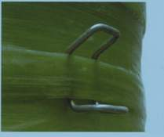
PUST Стеклопластиковые КНС в максимальной заводской готовности Диаметр: 1 м Высота: до 5 м Насосы: типа SEG Производство: Финляндия

Slide 19
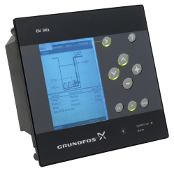
Dedicated Controls
для работы с канализационными насосами
Преимущества:
- До 6 насосов и до 3500 ампер
- Диспетчеризация и система накопления статистики
Любые системы контроля уровня
Графический интуитивный интерфейс

Slide 20
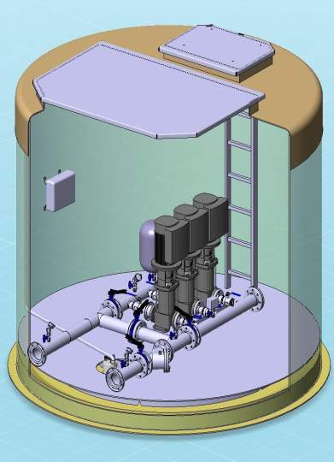
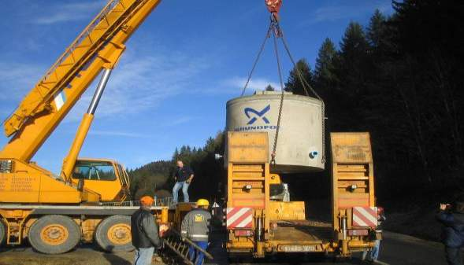
Станции повышения давления в подземном
стеклопластиковом павильоне
Диаметр корпуса: 2300 или 3000 мм
Высота корпуса: 2500 (3000 мм опция)
Глубина теплоизоляции: 1500 мм
Количество насосов в корпусе: 2 или 3

Slide 21
Расширение типоряда
cтанций автоматического
пожаротушения
Hydro MX NB

Slide 22
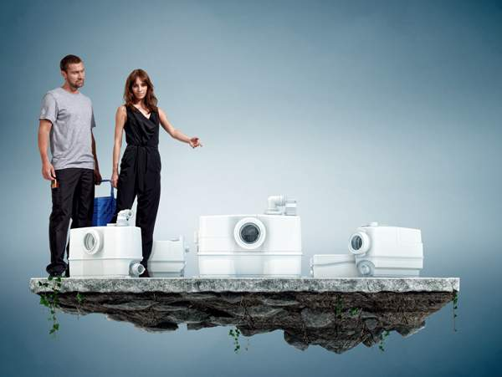
Совершенно
НОВЫЙ Sololift 2

Slide 23
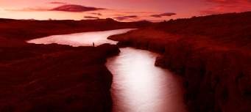
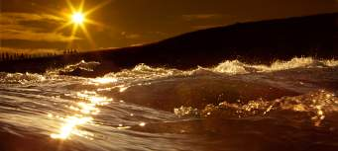
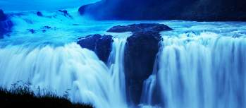
Быть ответственным - наш основной принцип
Думать о будущем - основа развития
Внедрять новое - путь к лидерству

